Slide 1




Lección 3: MANIPULACIÓN DE BASES DE DATOS EN R
Estadística descriptiva, y manipular y editar baes de datos para posterior visualización
Dr. Mario Hernández-Guzmán
Dr. Valentín Pérez-Hernández
Introducción al uso de R y RStudio: manejo de base de datos, gráficos y análisis estadísticos

Slide 2
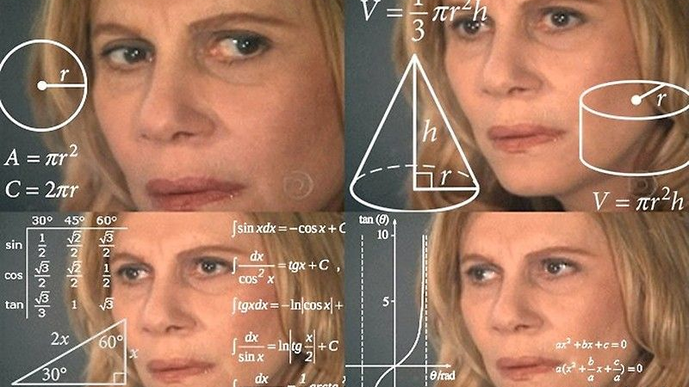
Overview
Funciones head(), summary() y as_tibble: Conociendo y visualizando mis datos en R
Function str(): Conociendo mis variables y sus tipos (Char, Int and Num)
Función Rmisc::summarySE(): Estadísticos básicos de un dataframe: media, sd, sem y ci.
Estadísticos básicos con dplyr: funciones summarise(), arrange(), y mutate()
Manejo de expresiones regulares (regex): paquetería stringr

Slide 3
Conociendo mi base de datos
## Visualizando mis datos dentro de R: take a look into it
> summary (df)
> str (df)
> head (df)
> tail (df)
## Visualizando empleando operador “then” (%>%):
> df %>% View()
> df %>% head(n = 10)

Slide 4
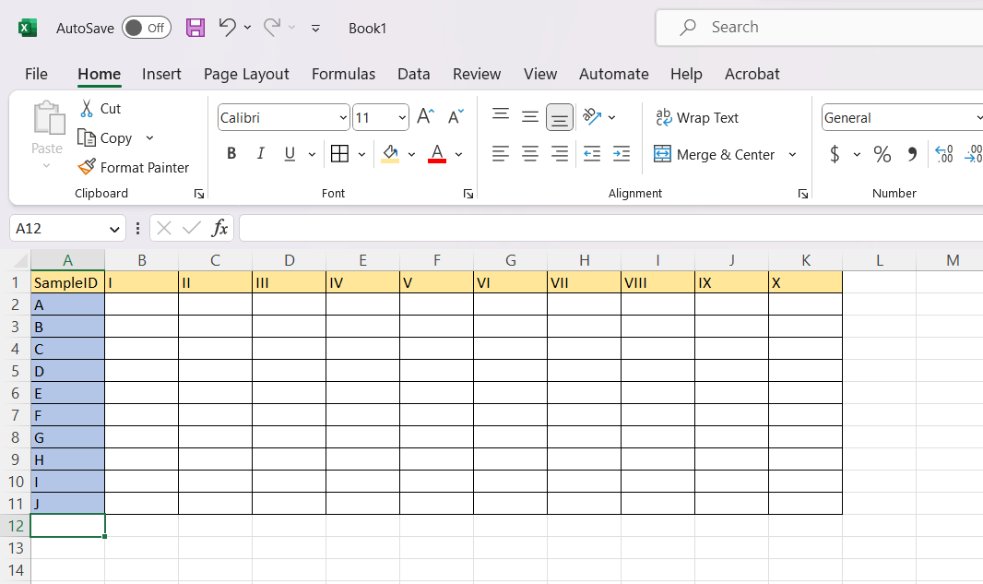
Preparación de los datos
El formato de los datos que se analizaran en R debe de cumplir con las siguientes características:
Los nombres de las columnas y filas deben de ser únicos.
Se recomienda que se guarde en formato csv o tsv (texto plano)
EVITAR uso espacios. Sustituirlos por guiones("_" ó "-")
Evitar acentos
Nombre de columnas únicos
Nombre de filas

Slide 5
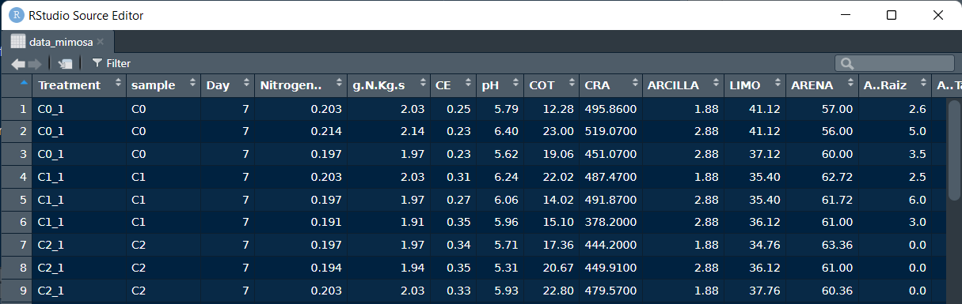
Importación de datos a R: Actividad y ejemplos
Usaremos los datos del artículo publicado por Pérez-Hernández et al. 2020. En donde se midieron los parámetros fisicoquímicos del suelo y morfológicos de Mimosa pigra sometido a estrés por contaminantes orgánicos en una dinámica de 70 días.
1. Descargar los documentos y guardar en la carpera "/data":
https://drive.google.com/drive/folders/1Y6xfFYjadNWhkfBXL0pKMjaNRofHV9HQ
2. Dar el formato al documento e importar el documento usando la función read.delim
> df_pigra1 <- read.delim(file= ”data/Datos_1_articulo Pérez-Hernández et al.2020.csv", sep=",")
> df_pigra2 <- read.delim(file= ”data/Datos_2_articulo Pérez-Hernández et al.2020.csv", sep=",")
https://doi.org/10.28940/terra.v38i4.603

Slide 6

Manejo de base de datos
3. Verificar las características del objeto cargado (funciónes class y str), numero de columnas y filas (funciones nrow y ncol) y nombre de las columnas y filas (funciónes row.names y col.names)
4. Para renombrar, aplicar filtros y para la unión de dos bases de datos se usaré el paquete tidyverse. Tidiverse contiene a su vez diversos paquetes usados para manipulación, importación, exploración y visualización de datos. Para nuestros datos usaremos el paquete dplyr .
> install.packages("tidyverse", dep=T)
> library (dplyr)
https://www.tidyverse.org/packages/

Slide 7
4.1. Renombrar columnas: Usaremos la función rename. Dentro del universo de tidiverse usaremos pipe “%>%” que indica una serie de acciones encadenadas. Por ejemplo, que primero filtre, luego reordene y posteriormente cambie de nombre una columna.
Renombraremos las columnas tres y cuatro del objeto “data_mimosa_2”. Cambiaremos A..Raiz por H.root y A..Tallo por H.stem. Pero primero revisaremos la ayuda de rename: > ?rename
Podemos cambiar uno a la vez
data_mimosa_col_name <- data_mimosa_2 %>% dplyr::rename(H.root=A..Raiz)
data_mimosa_col_name <- data_mimosa_2 %>% dplyr::rename(H.stem=A..Tallo)
Ó los dos en el mismo comando
data_mimosa_col_name <- data_mimosa_2 %>% dplyr::rename(H.root=A..Raiz, H.stem=A..Tallo)
Ejercicio de reforzamiento:
Crearemos un nuevo objeto llamado “data_m_2_c” con las columnas corregidas. B..Raiz por B.root y B..Tallo por B.stem. Incluyendo las correcciones de H.root y H.stem
https://style.tidyverse.org/pipes.html

Slide 8
4.2. Filtrar datos del dataframe: Usaremos la función select. En esta función se indica el nombre de las columnas que queremos extraer del dataframe. Revisamos la ayuda de la función con “?select”.
Seleccionaremos las columnas que corresponda a los datos de altura (H.root y H.stem) de “data_m_2_c”
Podemos realizar de dos formas este comando:
1. > data_m_h <- data_m_2_c %>% dplyr::select(Code, H.stem, H.root)
2 > data_m_h <- data_m_2_c %>% dplyr::select(!c(B.root, B.stem))
Ejercicio: crearemos un nuevo objeto llamado “data_m_b” con las columnas que corresponden a biomasa

Slide 9
4.3. Unión de dos bases de datos: inner_join y left_join. En esta función se requiere que los dataframe a unir tengan una columna en común, es decir, con el mismo nombre de columna. Revisamos la ayuda de la función con “?inner_join”.
Para este ejercicio usaremos los objetos que creamos en el paso 4.2: data_m_h y data_m_b.
> data_mimosa_join <- dplyr::inner_join(data_m_h, data_m_b, by="Code")
> data_mimosa_join <- dplyr::left_join(data_m_h, data_m_b, by="Code")
Ejercicio: crearemos un nuevo objeto llamado “data_mimosa_all” en donde uniremos: data_m_2_c con data_mimosa_1. Eliminaremos columnas que se repita.

Slide 10
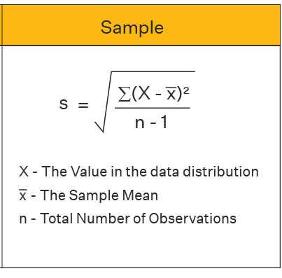
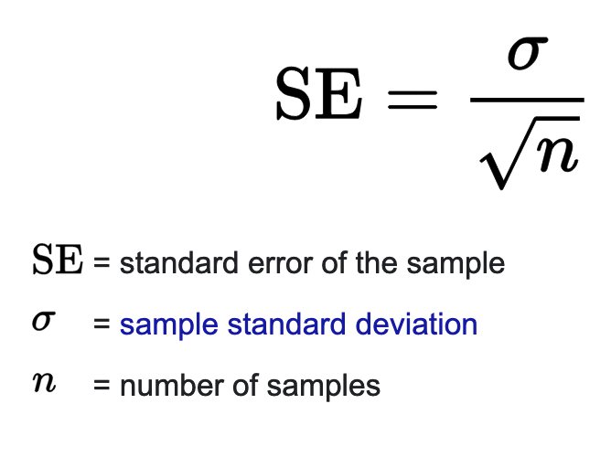
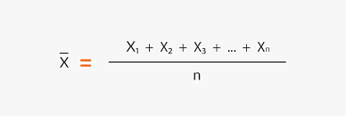
Estadísticos con un factor
Mean/Average: a number expressing the central or typical value in a set of data. Sum of values by n samples.
SD: Measure of how widely values are dispersed from the average value (the mean)
SE ó SEM: equation quantifies how larger samples produce more precise estimates.

Slide 11
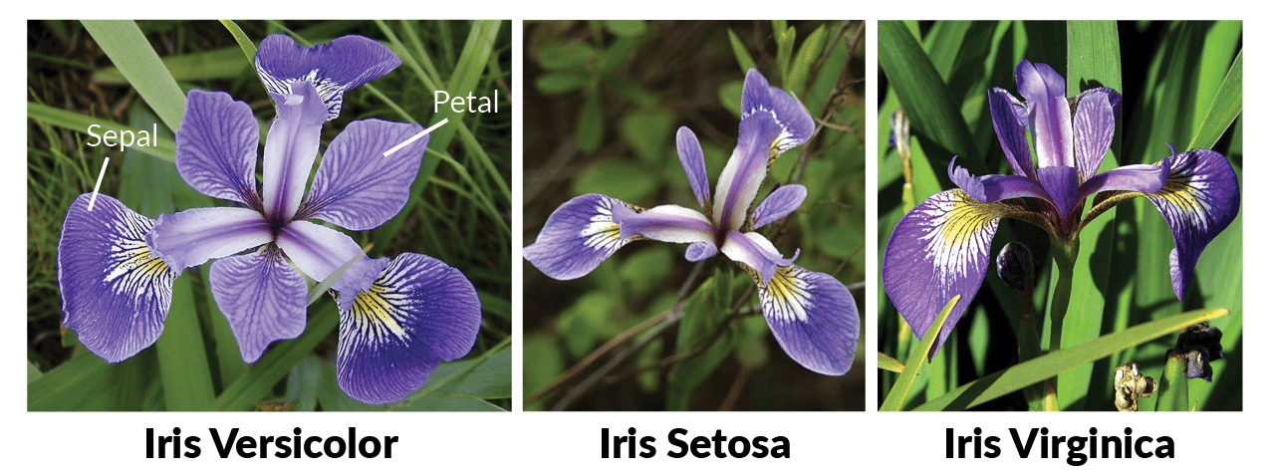
Calculando la media, SD, SEM y ci: dataframe
> data (iris)
Abrir:
Datos: ./data/file.tsv
Script: ./scripts/06_Estadisticos_uno_dos_factores_Renv.R

Slide 12
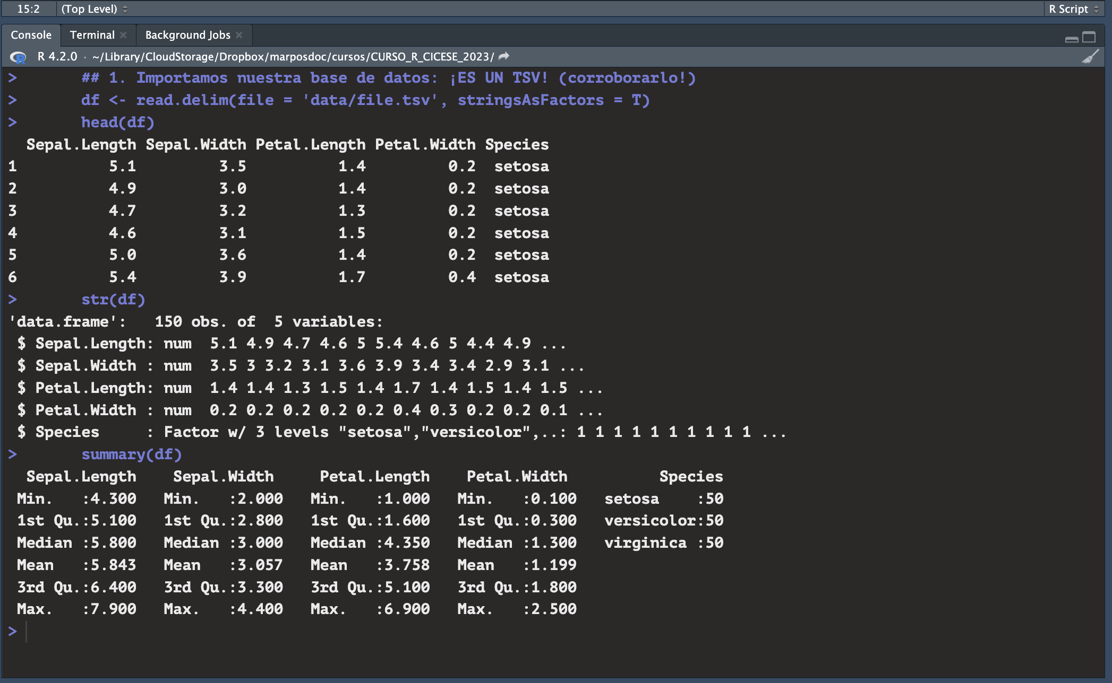
Conociendo la base de datos “iris”
Script: ./scripts/06_Estadisticos_uno_dos_factores_Renv.R

Slide 13
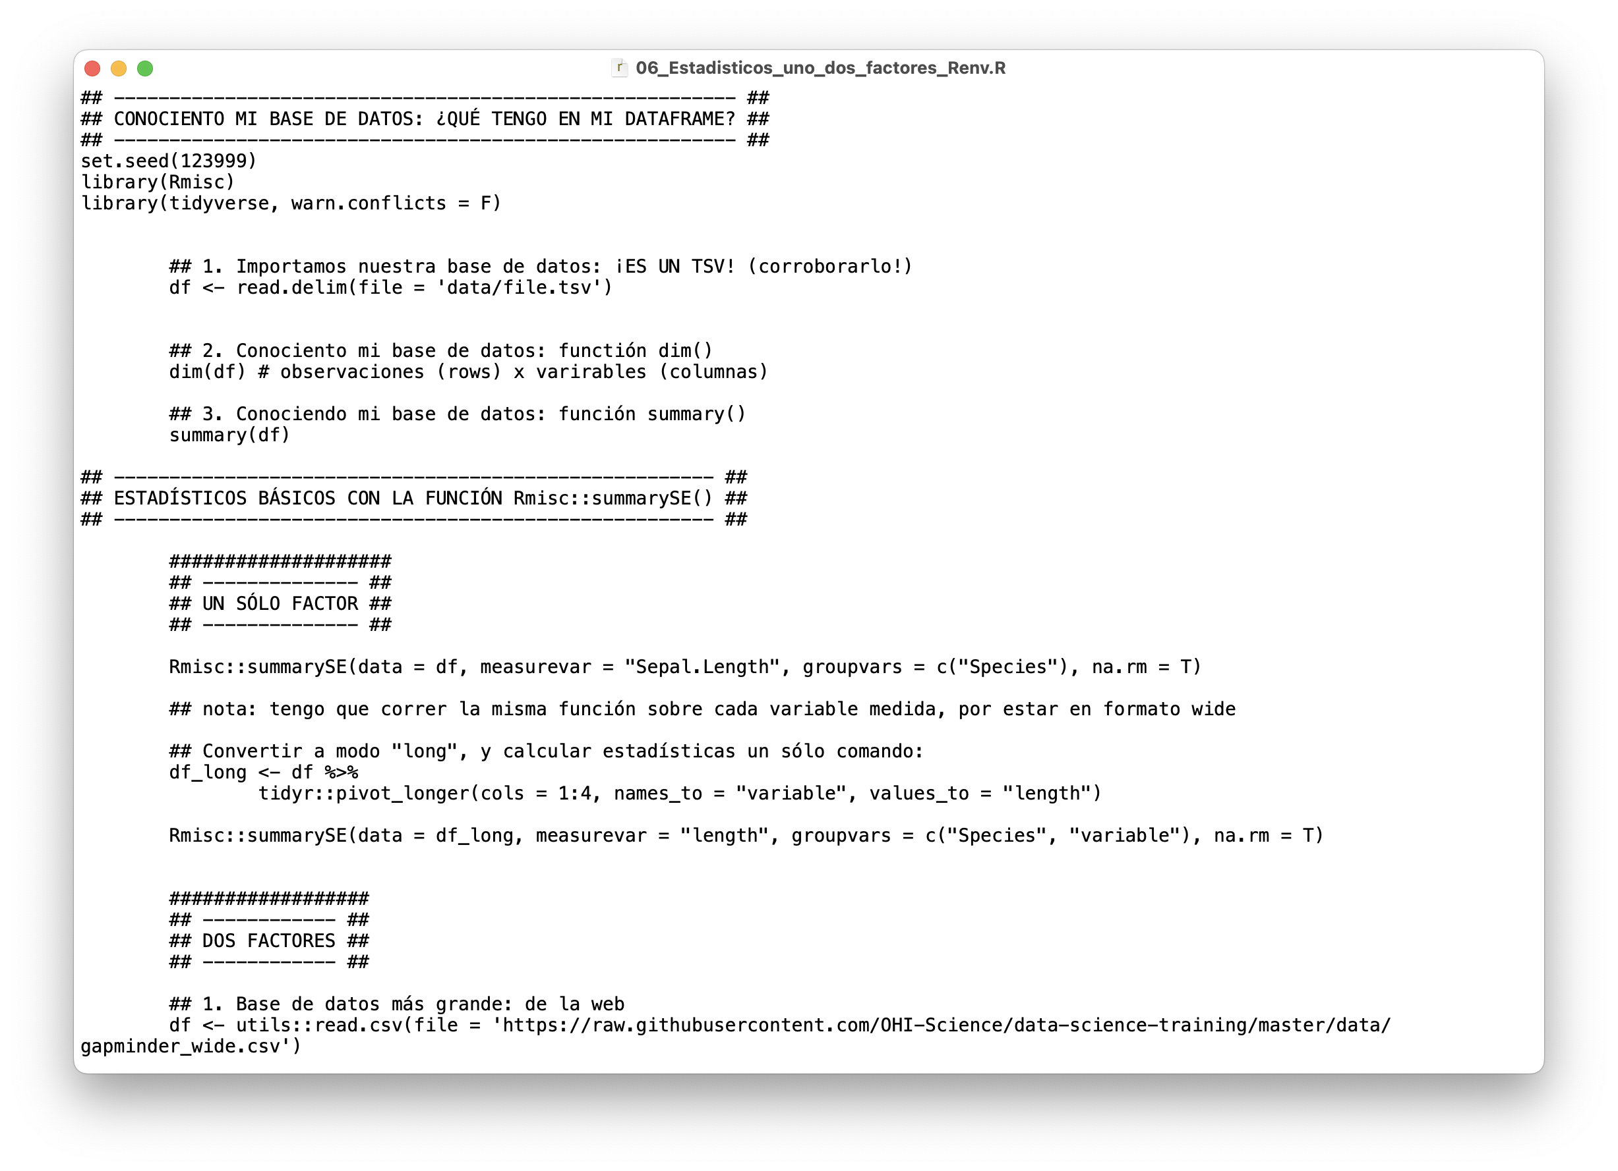
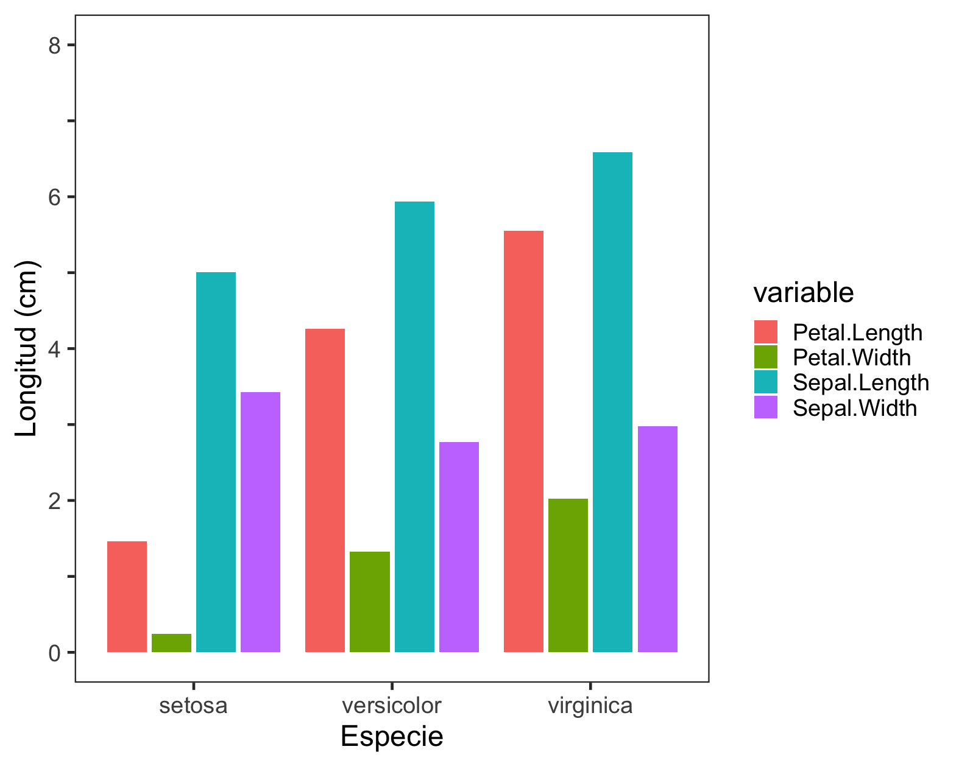

Slide 14
Regular expression on dataframes
Stringr:: package

Slide 15
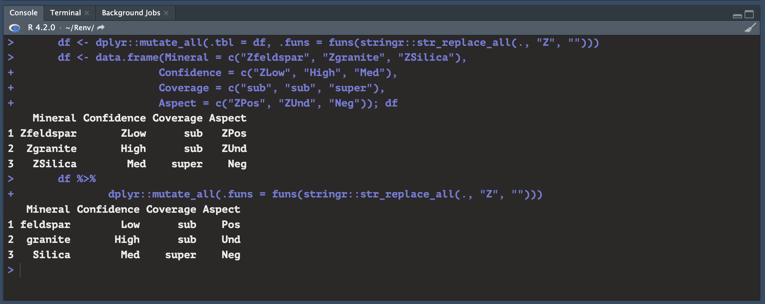
Regex: expresiones que se repiten en un df
https://stackoverflow.com/questions/49931349/how-to-use-regex-over-entire-dataframe-in-r

Slide 16
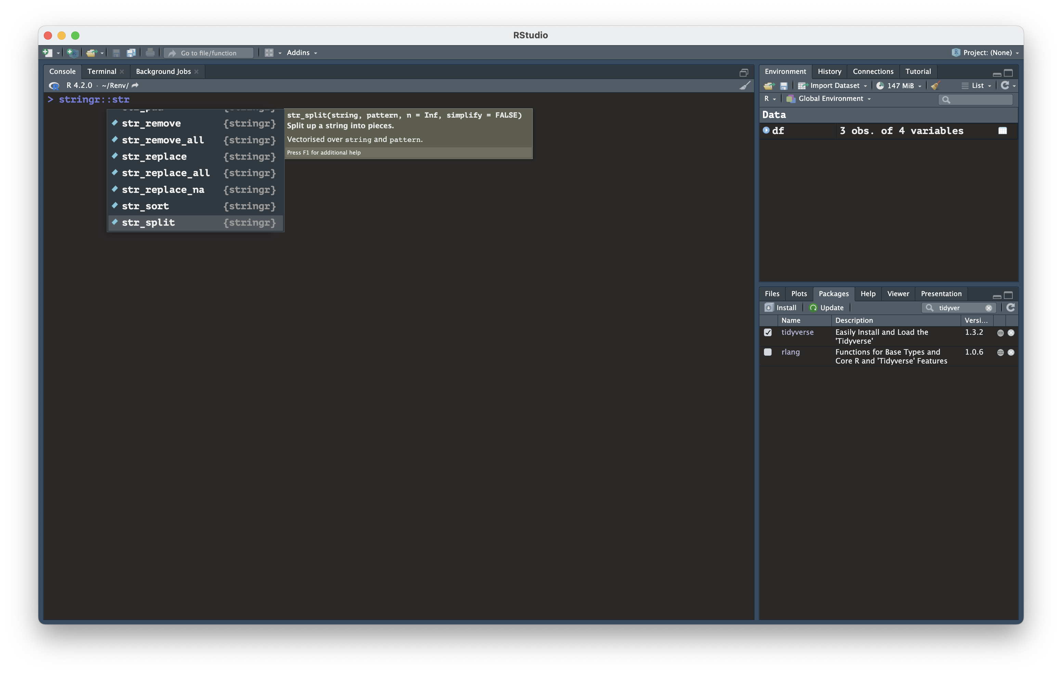
Actividad: identifica las funciones para regex con la paquetería stringr::

Slide 17


Slide 18



Contacto: Dr. Valentín
vperezhdez1@gmail.com
Dr. Mario
hg.maryo@gmail.com

